Slide 1



TIẾNG VIỆT 1
Trang 78, 79

Slide 2

Khởi động
1

Slide 3

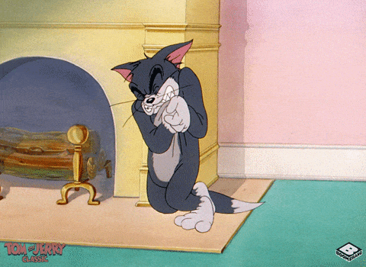
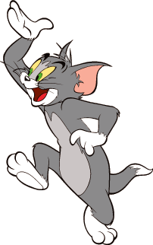
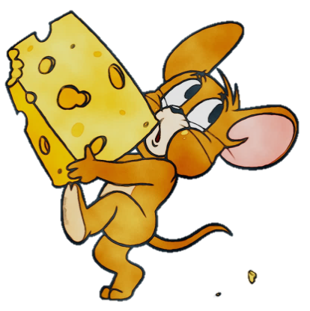
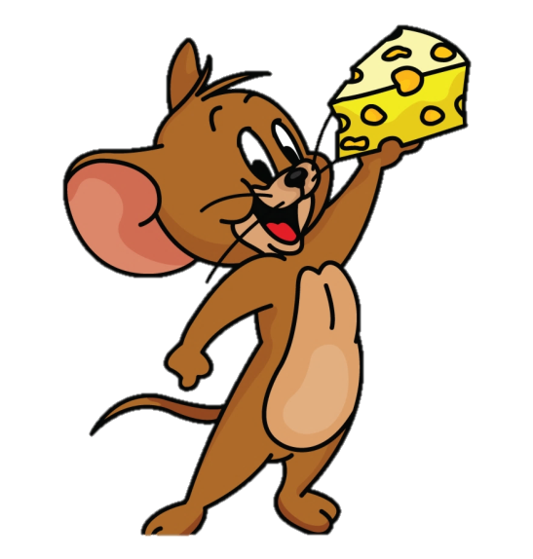
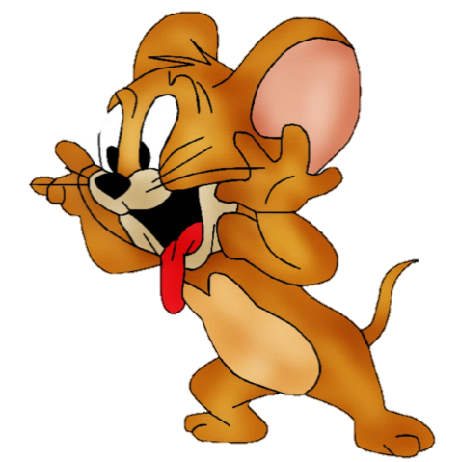

Đi đến bài học

Slide 4
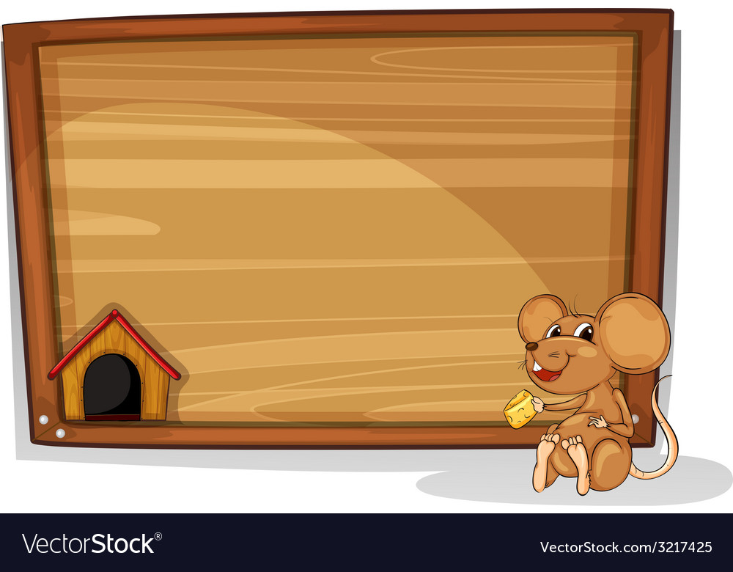
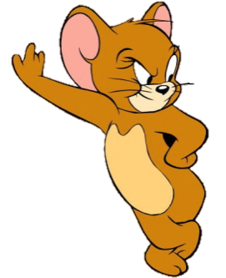
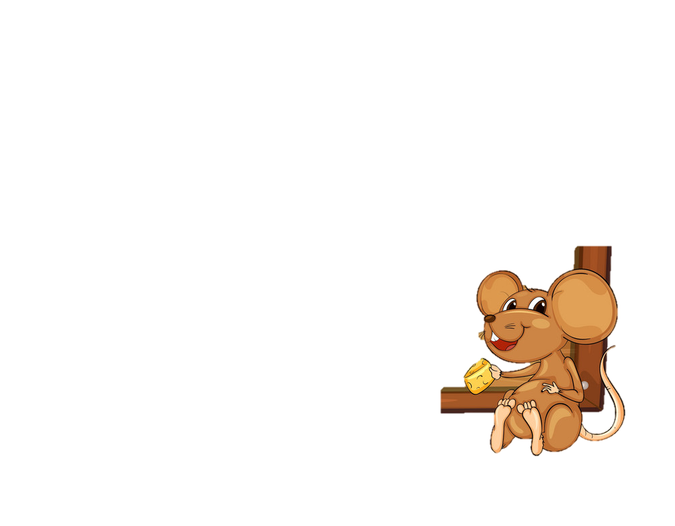
nón lá
con chồn
Notes:
Click vào con chuột đang ăn để quay lại

Slide 5
lớn hơn
sơn ca
Notes:
Làm miệng

Slide 6
Bốn chú lợn con
Ve vẻ vè ve
Vè bốn chú lợn
Nhởn nhơ nô giỡn
Ăn ngủ vô tư.
Hẳn họ nhà “Trư”
Là to tròn thế.
Ve vè nghe kể
Bốn chú lợn con.
(Tiến Việt)
Notes:
Làm miệng

Slide 7
món ngon
số bốn
Notes:
Làm miệng

Slide 8
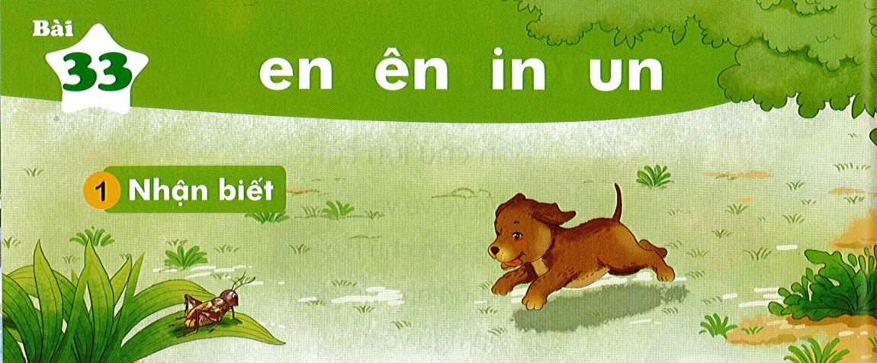


Bài
en ên in un
33
Nhận biết
2
̀
Cun con nhìn thấy dế men trên tàu lá.
́

Slide 9

Đọc
3
en
ên
in
un
m
en
men

en
en
ên
ên
khèn
sen
nến
nghển
in
un
un
chín
mịn
cún
vun

Slide 10
So sánh
e
n
ê
n
i
en
ên
n
in
u
n
un

Slide 11
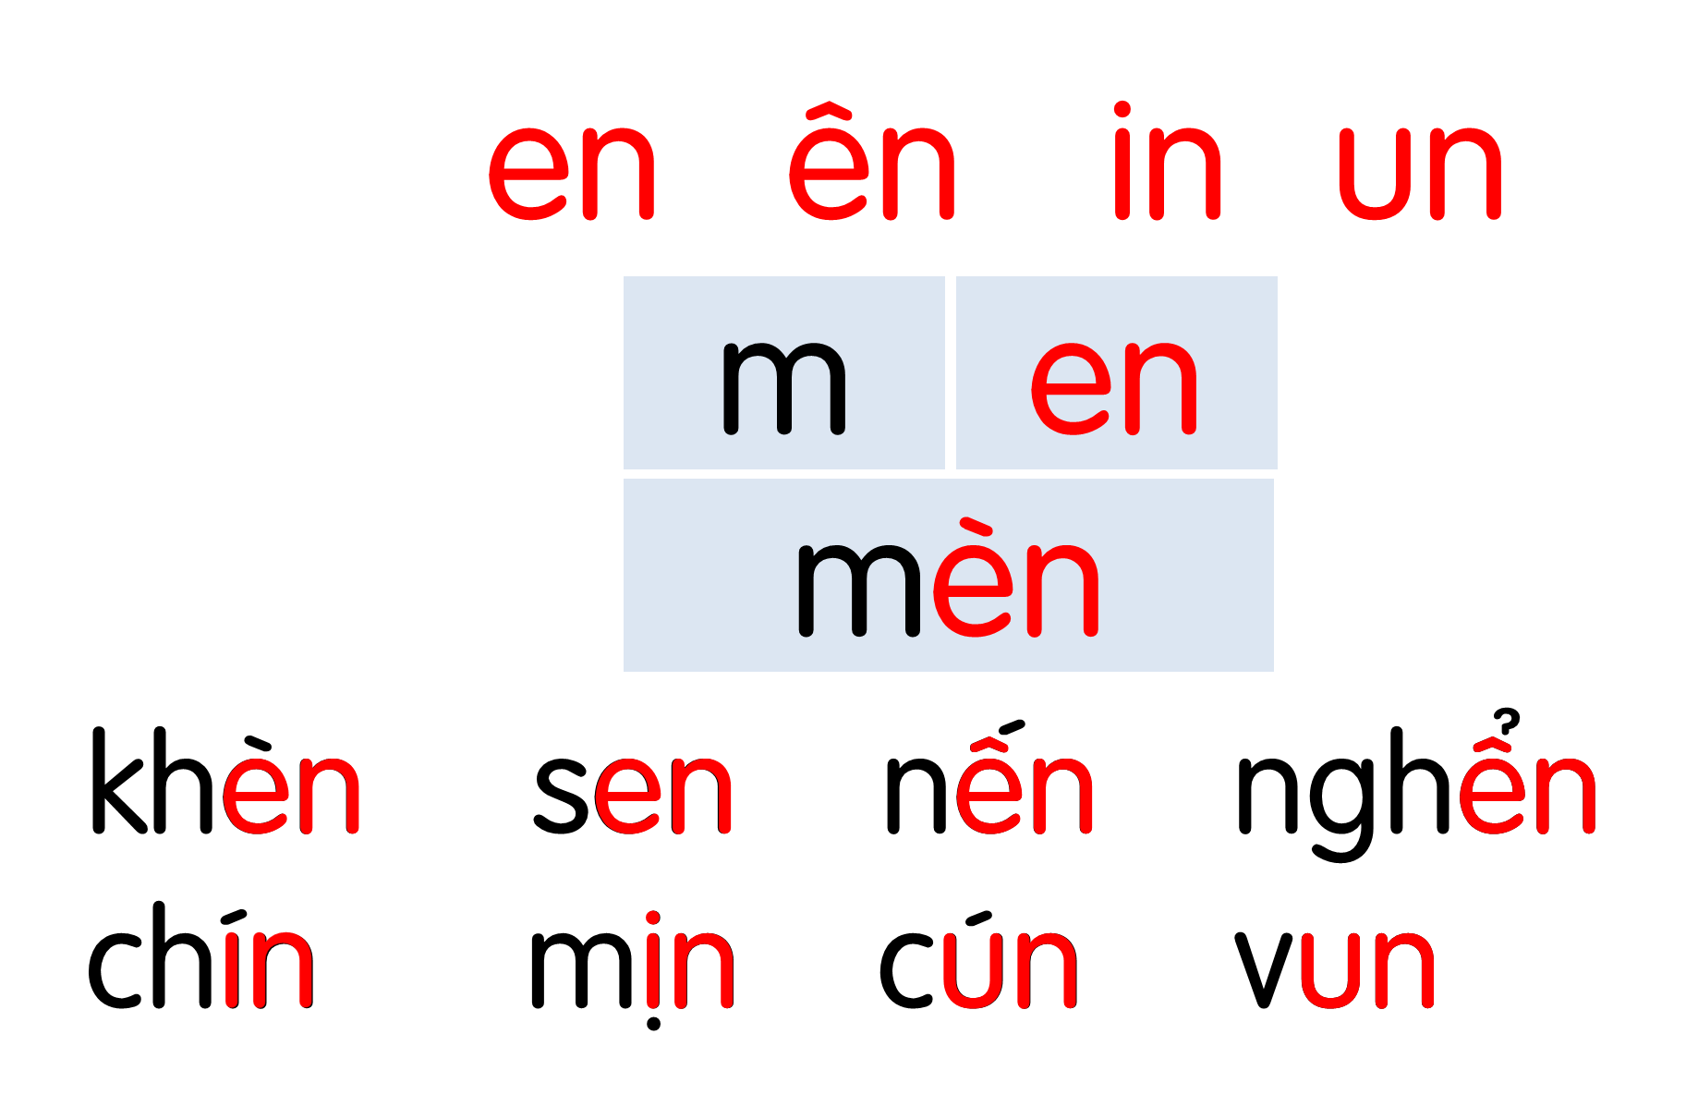
Notes:
Ôn lại

Slide 12

ngọn nến
ên
Notes:
Hay còn gọi là CHIM ĐA ĐA

Slide 13


đèn pin
en
in

Slide 14
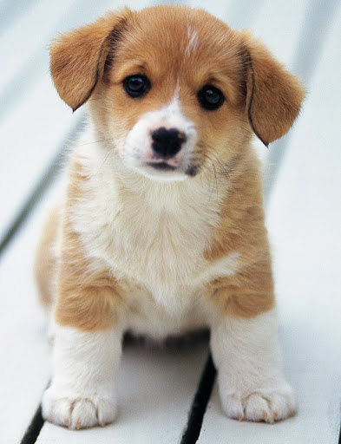
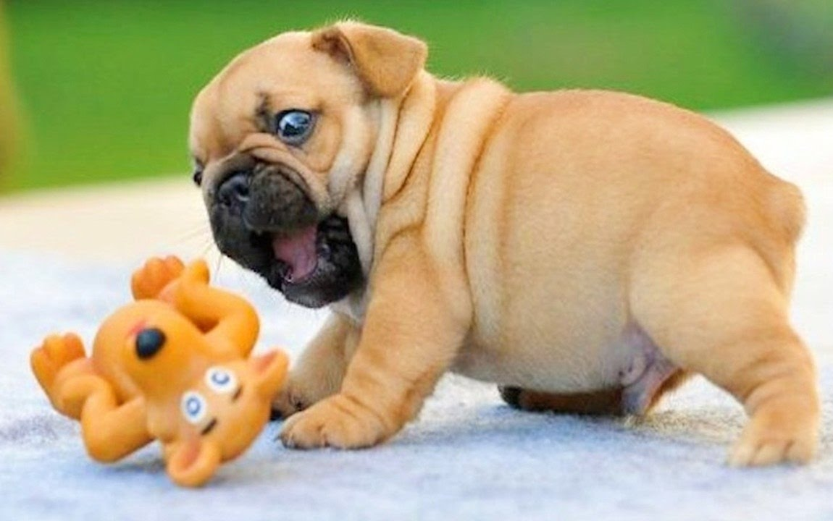
cún con
un

Slide 15




Slide 16


Slide 17



Thư giãn nào!

Slide 18


Slide 19


Slide 20

3
Luyện viết

Slide 21

ViÕt b¶ng
en, ên
in, un
nến

Slide 22
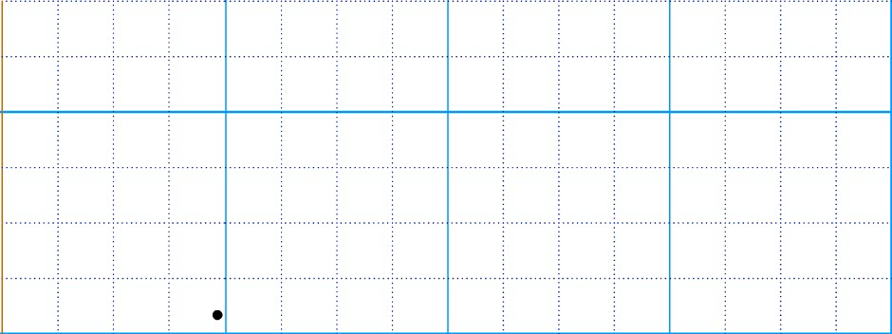

Slide 23
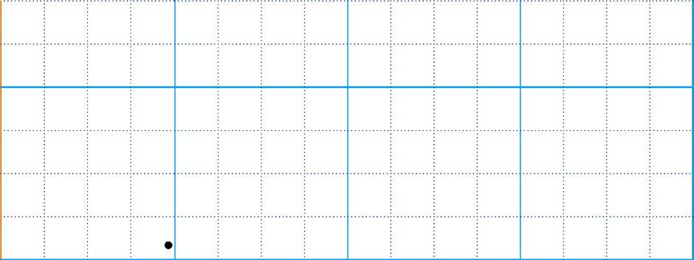

Slide 24
en
ên

Slide 25
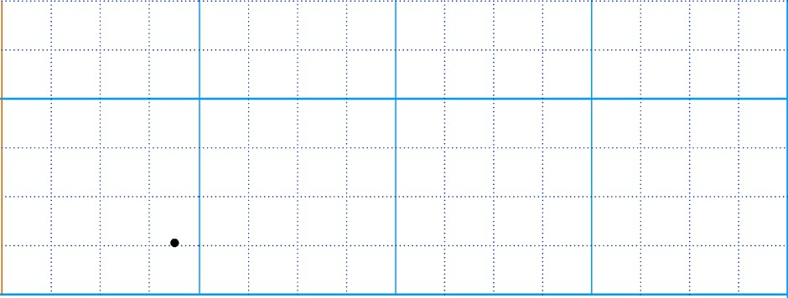

Slide 26
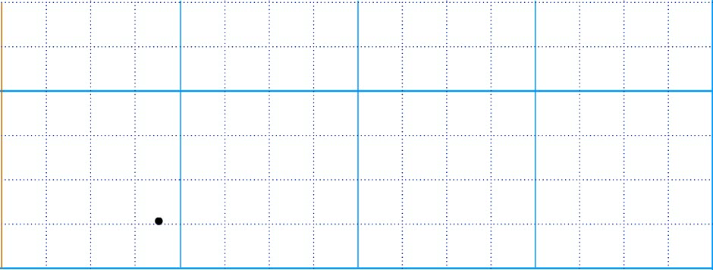

Slide 27
un
in

Slide 28

ΖĞn

Slide 29
cún

Slide 30
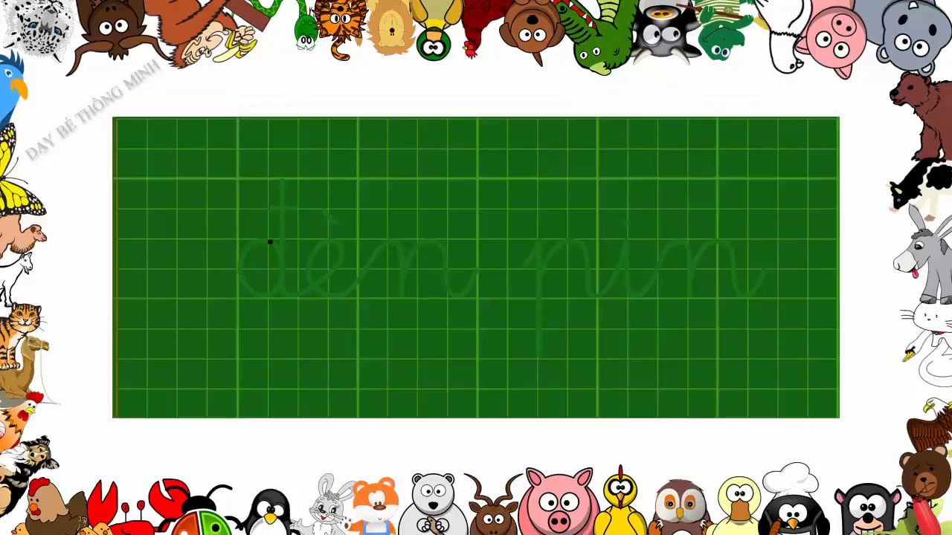

Slide 31

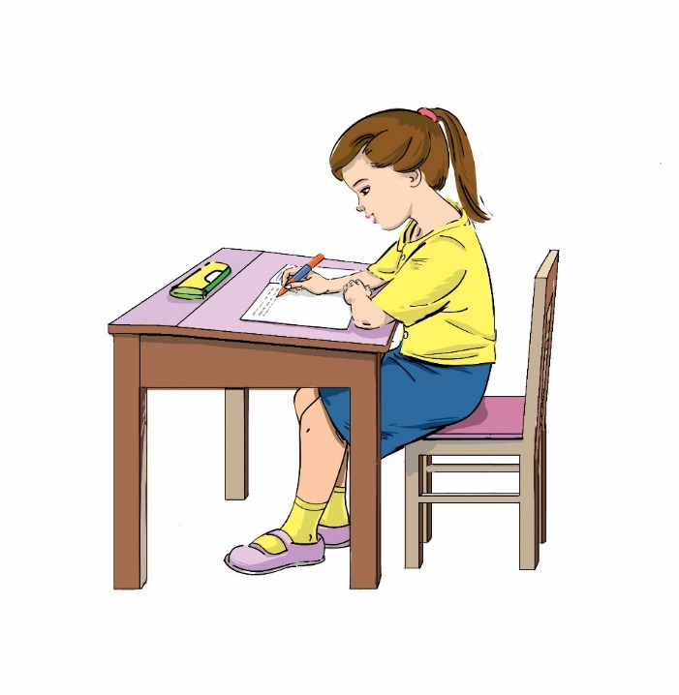
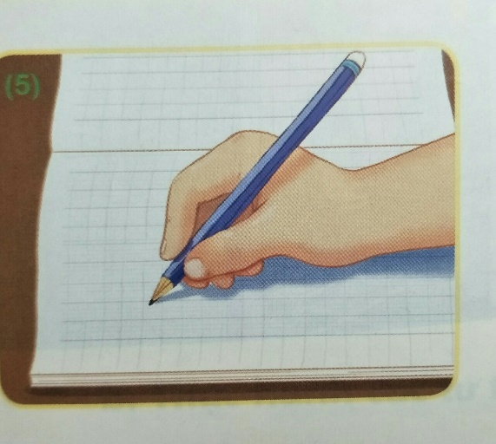
Luyện viết vở

Slide 32

Trang 24, 25

Slide 33
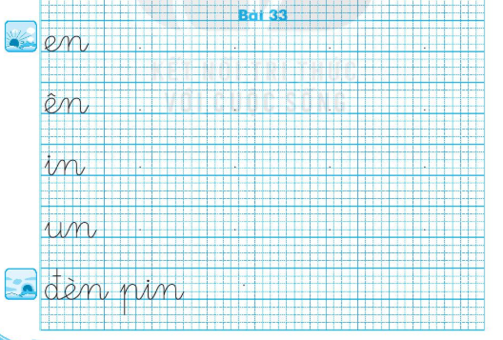
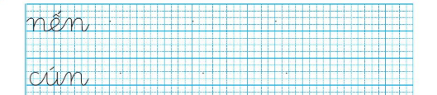

Slide 34
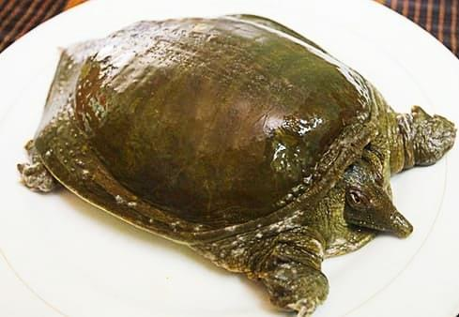
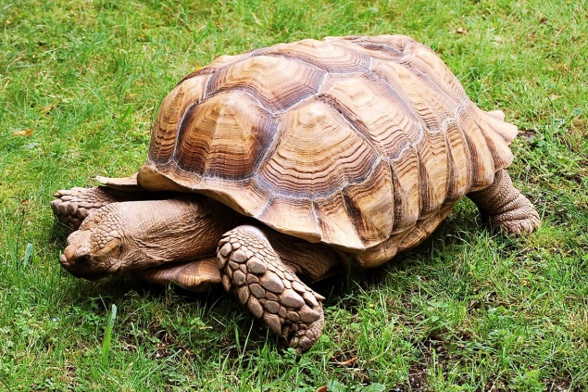
Đọc
6
Ba ba
Con gì tên rõ là “cha”
Có chứa chữ số nhìn qua ngỡ rùa?
Rùa
Con gì quen vẻ già nua
Bốn chân ngắn ngủn, thỏ thua chả ngờ?
(Phúc Định)

Slide 35
tên
nhìn
quen
ngủn

Slide 37
Con gì tên rõ là “cha”
Có chứa chữ số nhìn qua ngỡ rùa?
Con gì quen vẻ già nua
Bốn chân ngắn ngủn, thỏ thua chả ngờ?
(Phúc Định)

Slide 38
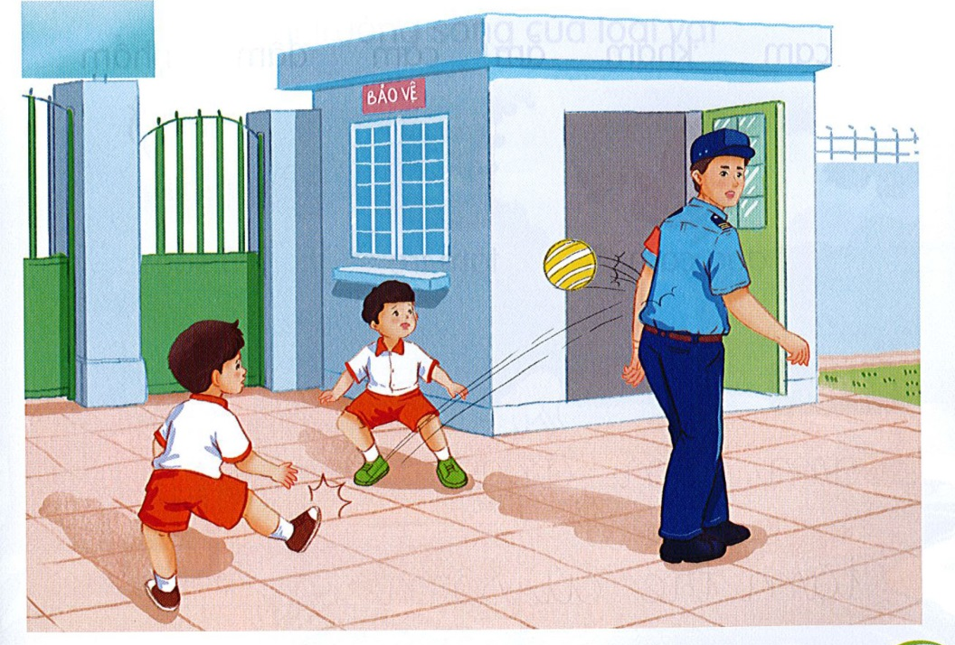
Nói
7
Xin lỗi

Slide 39


Slide 40


“Chúng mình cùng chơi”

Slide 41
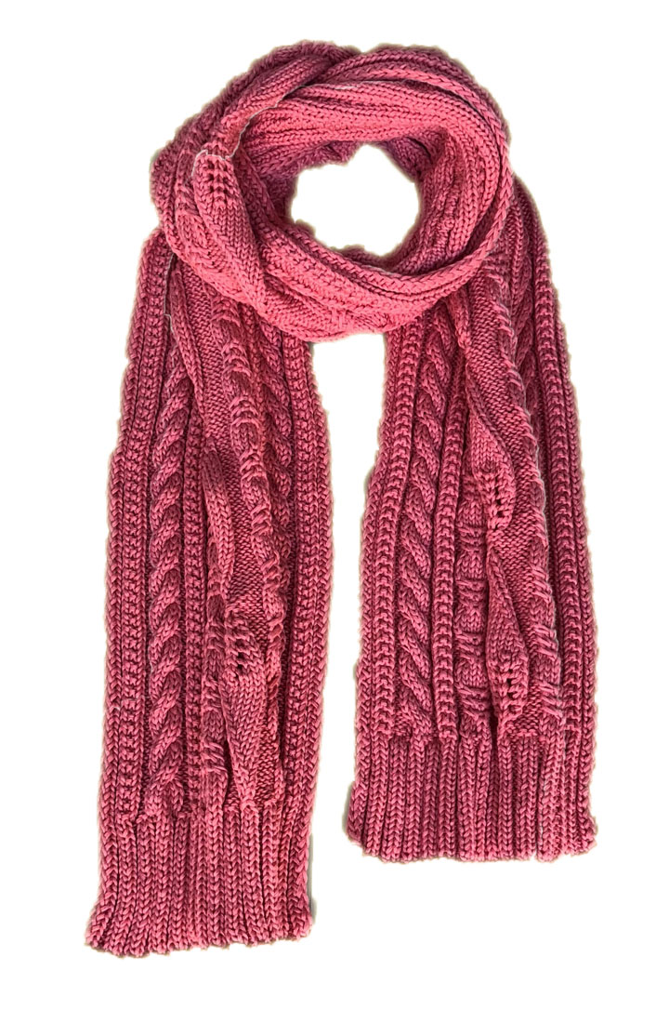
en
khăn len

Slide 42
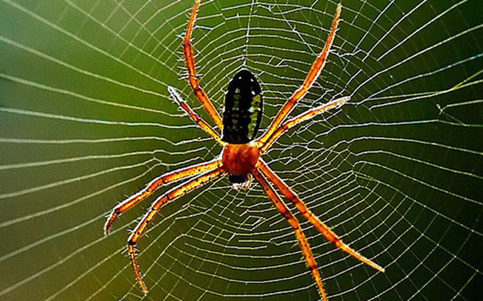
ên
con nhện

Slide 43

en
lá sen

Slide 44
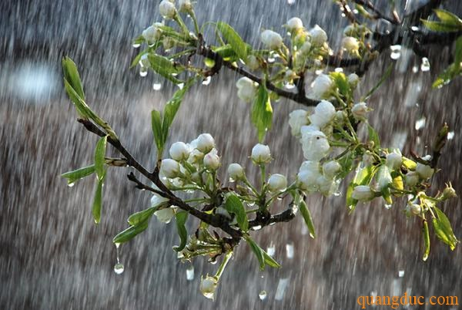
un
mưa phùn

Slide 45

in
số chín

Slide 46
Điền vần en, ên hay in, un?
in
bản t….
b….. bò
un
en
v… hồ
con s….
ên

Slide 47



DẶN DÒ BÀI TẬP NGÀY 11/11
Đọc lại bài 39 ở sách Tiếng Việt và vở luyện đọc.
Làm VBT Tiếng Việt bài 39 trang 37. Tiết 2 trang 52,53 vở bài tập toán.
Viết bài 39 vở tập viết và tập chép nối tiếp theo mẫu cô gửi.

